Slide 1
第三章
纯流体的热力学性质

Slide 2
3.1 热力学性质间的关系
一 热力学性质分类
1.按性质与物质质量间的关系分类
广度性质：表现出系统量的特性，与物质的
量有关，具有加和性。如
V,U,H,G,A,S等。
强度性质：表现出系统质的特性，与物质的
量无关，没有加和性。如P,T等。

Slide 3
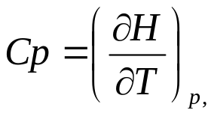
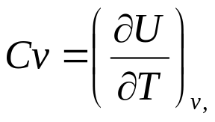
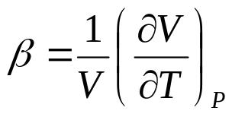
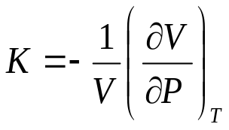
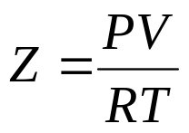
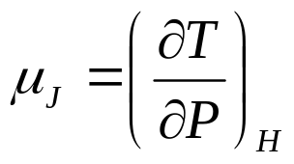
2.按其来源分类
可直接测量的：P,V,T等。
不能直接测量的：U,H,S,A,G等.
可直接测量也可推算：Cp,Cv,K,Z等。
在这里我们再复习一下有关函数的定义：

Slide 4
二、 热力学性质的基本关系式
四大微分方程 :
dU=TdS-pdV (3-1)
dH=TdS+Vdp (3-2)
dA=-SdT-pdV (3-3)
dG=-SdT+Vdp (3-4)
基本定义式：
H=U+pV A=U-TS G=H-TS

Slide 5
四大微分方程式是将热一律和热二律与这些性质的定义式相结合推导出来的。
如（3-1）式：
由热一律知： dU=δQ- δ W= δ Q-PdV
由热二律知： δ Q=TdS
由上述二式推出：dU=TdS-PdV
式(3-2) ：由H=U+PV知：
dH=dU+d(PV)
=dU+VdP+PdV
=TdS-PdV+VdP+PdV
=TdS+VdP

Slide 6
注意以下几点
四大微分方程的应用：
•恒组分，恒质量体系——封闭体系
•均相体系（单相）
•平衡态间的变化
•常用于1mol性质

Slide 7
三.Maxwell关系式
(一）点函数间的数学关系
•点函数
点函数就是函数能够通过自变量在图上用点表示出来的函数.
•点函数的数学关系式

Slide 8
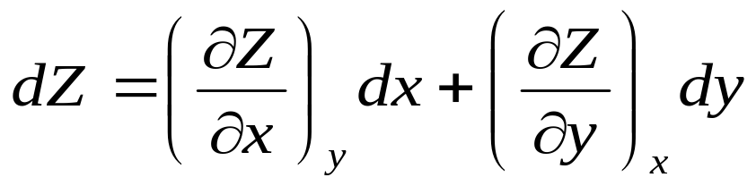
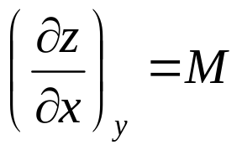
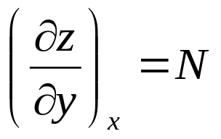
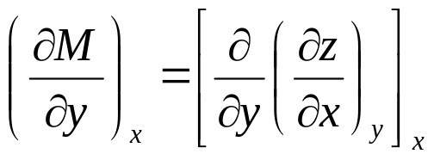
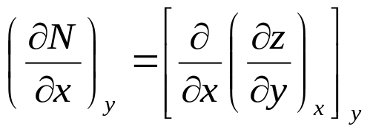
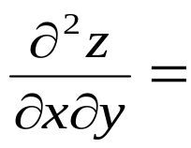
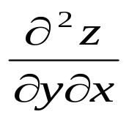
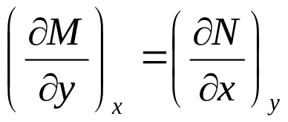
(1)基本关系式
Z=f(x,y) ①
②
令
dz=Mdx+Ndy
(3-5)
在x不变时，M对y求偏微分：
在y不变时，N对x求偏微分：
(3-6)
对于连续函数：

Slide 9
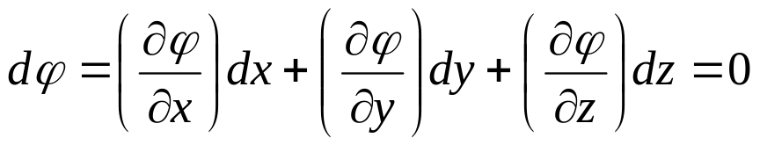
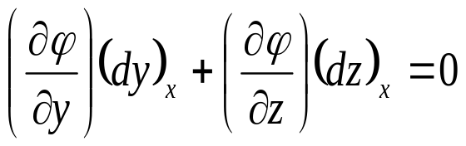
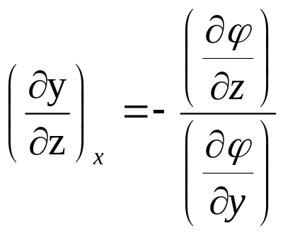
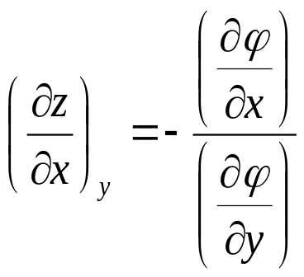
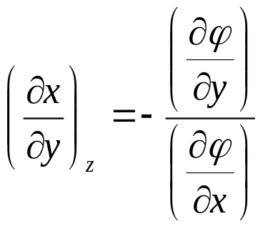
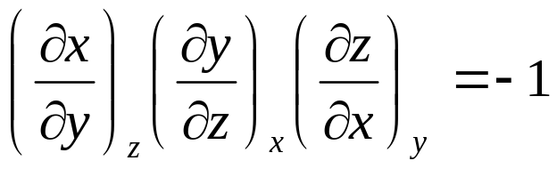
(2)变量关系式
通过点函数的隐函数形式推出：ϕ(x,y,z)=0
若x不变，则dx=0
同理可得：

Slide 10
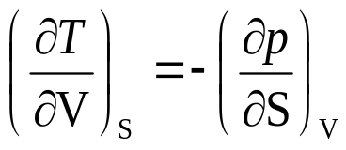
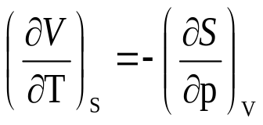
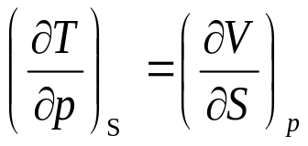
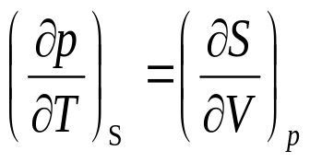
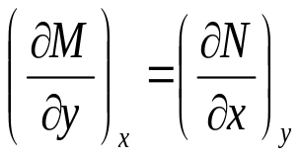
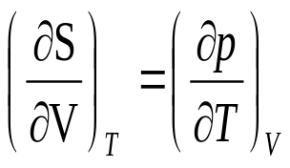
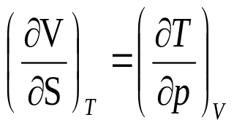
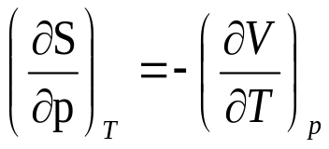
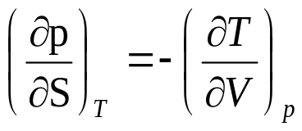
（二）Maxwell关系式
1.Maxwell第一关系式
dU=TdS-pdV
dH=TdS+Vdp
dA=-SdT-pdV
dG=-SdT+Vdp
dZ=Mdx+Ndy

Slide 11
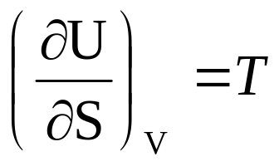
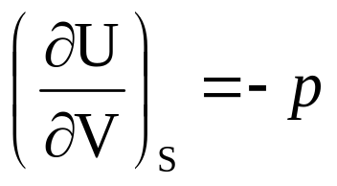
2. Maxwell第二关系式
Maxwell第二关系式，可由四大微分方程式直接取得
如：dU=TdS-pdV
当dV=0时
当dS=0时
同理，可以得到其他Maxwell第二关系式。

Slide 12
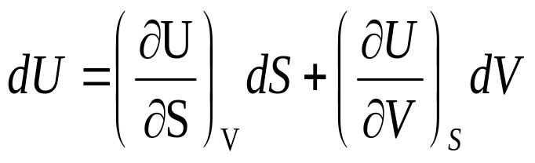
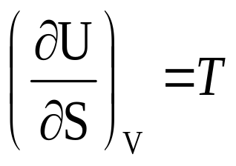

Maxwell第二关系式也可以通过函数关系式得到。
如：若U=f(S,V)
与式（3-1）比较，dU=TdS-pdV
系数相等，故有

Slide 13
3.2 热力学性质的计算
一. Maxwell’s Equation的应用
Maxwell关系式的作用就在于应用它所能够推求出各热力学变量。在工程上，应用较多的函数是H,S，而且多为H,S的变化量.
H,S的基本计算式的推导原则：
  均相，单组份;
  以16个Maxwell’s Equations为基础;
  最终结果是以PVT, Cp或Cv表示的 .

Slide 14
1. H的基本关系式
(Fundamental Equation of Entholpy)
对于单相，定组成体系，据相律F=2-∏+N知，
自由度F=2-1+1=2;
对于热力学函数可以用任意两个其他的热力学函数来表示，一般选择容易测量的函数作为变量，如：
H=f(T,p)
H=f(T,V)
H=f(p,V)

Slide 15
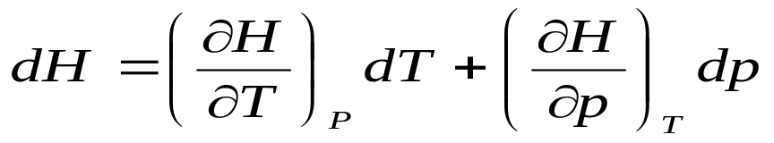
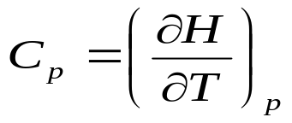
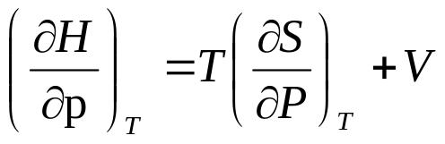
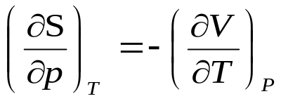
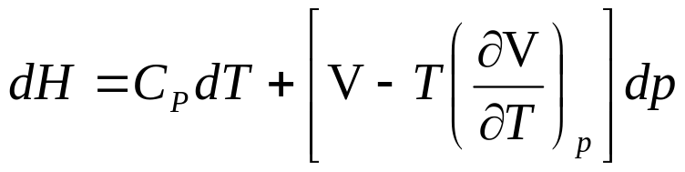
若选用T，p作为变量，则有H=f(T，p),对此式求微分:
(Cp的定义)
∵
又∵dH=TdS+Vdp
(3-2)
若T一定，用dp除上式，得：
又∵
(Maxwell’s Equation)
∴
(3-18)
H的基本关系式

Slide 16
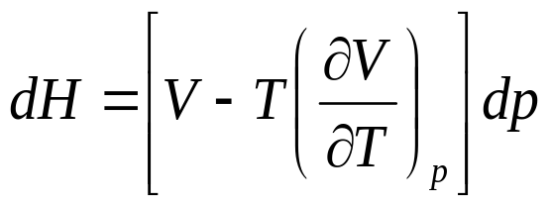
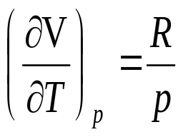
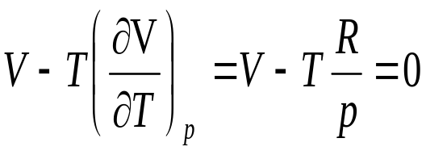
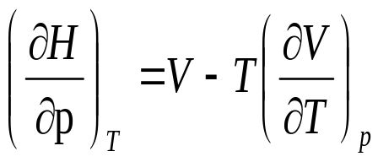
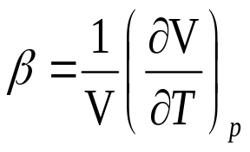
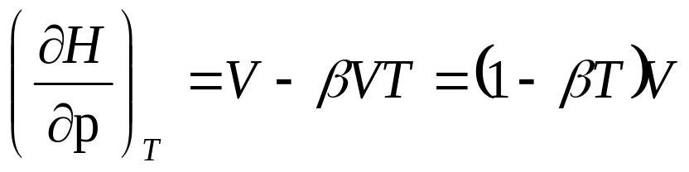
在特定条件下,可以将此式简化:
T=const
P=const
dH=C_{p}dT
理想气体
∴ dH*=C*pdT，说明 H*=f(T)
对液体
∴

Slide 17
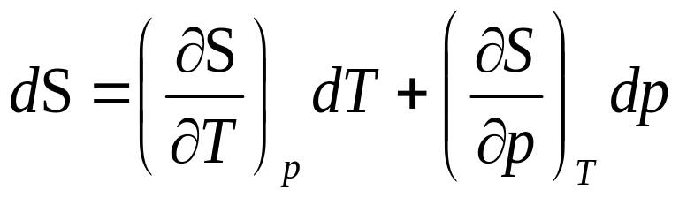
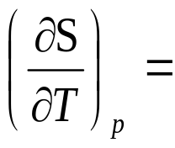
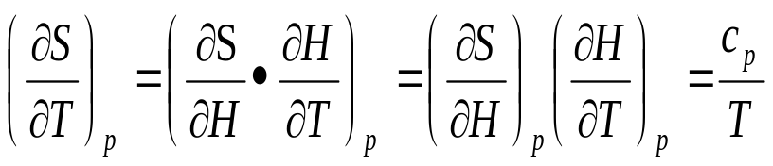
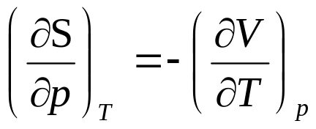
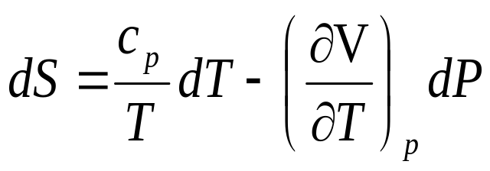
2. S的基本关系式
S=f(T，p)
（定义，马氏第二关系）
又∵
∴
(3-15a)

Slide 18
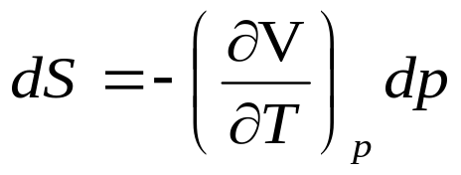




在特定条件下,可以对此进行相应的简化:
T不变，
p不变,
对理想气体，
对液体，
∵
∴

Slide 19
有了H，S的基本计算式就可以解决热力学其它函数的计算问题。
如:
  U=H-PV
  A=U-TdS=H-PV-TS
  G=H-TS

Slide 20


计算原理及方法(Clculative Pinciple and Method of Thermodynamic Properties)
式(3-15a)
式(3-18)

Slide 21


但必须解决真实气体与等压热容的关系。
对理想气体
对真实气体
为了解决真实气体一定状态下H，S值的计算，我们必须引入一个新的概念——剩余性质。

Slide 22
㈠ 计算原理
⒈剩余性质(M^{R}) (Residual properties)
定义：在相同的T，P下真实气体的热力学性质与理想气体的热力学性质的差值
数学定义式: M^{R}=M-M* (3-31)
要注意:
① M^{R}引入是为了计算真实气体的热力学性质服务的；
② M*和M分别为体系处于理想状态和真实状态，且具有相同的压力与温度时每Kmol(或mol)的广度性质的数值。

Slide 23








由此可知:对真实气体的热力学性质
M=
+
理想 剩余

Slide 24


的计算式
⒉
基准态问题
基准态的选择是任意的，常常出于方便，但通常多选择物质的某些特征状态作为基准。
如：水，是以三相点为基准，令三相点的饱和水 H=0, S=0.
对于气体，大多选取1atm(101325Pa)，25℃(298K)为基准态，实际上，无论基准态的温度选取多少，其压力应该是足够低，这样才可视为理想气体。

Slide 25









=
同理:
— 所求状态(T，p)的H和S，理想气体；
— 任意选择的基准态(T₀，P₀)所对应H和S。

Slide 26







的计算式
⒊
和
由 M^{R}=M-M* (3-31)
微分
(恒T)
积分

Slide 27







理气行为
真气行为.
∵
∴

Slide 28



由前知
∴
( 恒T) (3-36)
同理
( 恒T) (3-37)

Slide 29




⒋ H,S的计算式
(3-44)
(3-45)

Slide 30



由上述式子知，要计算一定状态(T，P)下，真实气体的H，S值，需要有：
①基准态的
值
(查手册或文献)
②理想气体
PVT实测数据
真实气体EOS
普遍化压缩因子Z
③真实气体PVT关系:
因此真实气体热力学性质的计算也分为三种方法，关键是解决

Slide 31
㈡ 和 的计算方法
⒈由气体PVT实验数据计算——图解积分法
要点:
  要有PVT实验数据
  作图量面积
根据所用参数不同，可以有三种类型的图解积分

Slide 32


Ⅰ直接利用式(3-36)或(3-37)图解积分
如用式(3-36)
作V—T的等压线，并计算给定T下的等压线斜率
V
P1
P2
p3
(恒T)
T
T_{求}

Slide 33



作 ～P的曲线，曲线下的面积为 的值
P
P_{求}

Slide 34





Ⅱ. 利用图解积分法
  积分式的求取
微分：
将上式代入式(3-36)或(3-37)，得：
(恒T)
(恒T)

Slide 35

做图
V^{R}
P
P_{求}

Slide 36

V^{R}
P1
P2
P3
T
T_{求}

Slide 37


阴影面积＝
P
P_{求}

Slide 38
Ⅲ.利用Z图解积分法
见P36式（3-38）和式（3-39）以及P37例3-4。

Slide 39

⒉EOS法
基本要点：
将方程中有关的热力学性质转化成
等偏导数的形式，然后对EOS求导，再把上述偏微分代入求解。
如R-K Eq，在这里不推导，下去自看，结果为P39式(3-56)。

Slide 40

⒊普遍化关系式法
指导思想：是以压缩因子提出的.
（1）理论基础：
其基础，仍然是我们前边推导出的式(3-36)和(3-37)
式(3-36)：
(恒T)
式(3-37)：
(恒T)

Slide 41



欲使这两个式子普遍化，关键在于把他们与Z关联起来，为此我们考虑一下压缩因子的定义式:
考虑在P一定时，将体积V对温度T求导
将此式代入式(3-36)，(3-37),就得到了用Z表示的剩余焓和剩余熵的表达式式

Slide 42


(恒T) (3-38)
(恒T) (3-39)

Slide 43








由此可见
把压缩因子的普遍化式子代入到剩余焓和剩余熵普遍化后的式子，就可得到：

Slide 44




（2）计算方法
两种方法——普维法和普压法
普维法
是以两项维里方程为基础计算
在恒压下对T求导：

Slide 45





将上式代入式（3-38）和（3-39），并在恒T下积分，整理得到：
为了便于处理，我们把这个式子变形为：（同除以RT）
同理

Slide 46




用Pitzer提出的关系式来解决
(A)
(B)

Slide 47


将（A）、(B)二式代入式（3-61’）和式（3-62’），再普遍化，就得到
（3-61）
（3-62）

Slide 48




式中：
代入（3-61），（3-62）式，整理，即微分后，得到普维法计算剩余焓和剩余熵的关系式．

Slide 49
应用条件：
1）用于图2-9中曲线上方的体系．
2）高极性物质及缔合物质不能用．
若状态点落在图2-9中曲线的下方要用普压法．

Slide 50



②普压法
此法要点是将式（3-38），（3-39）变化成普遍化形式，为此用
经普遍化，整理后，得到．

Slide 51


（3-59）
（3-60）
具体推导过程见讲义P41.

Slide 52








普压法 ——查图
图3-2
～3-8

Slide 53
（3）注意
1）普遍化关系式（普维法，普压法）仅适用于极性较弱，非缔合物质，不适用于强极性和缔合性物质．
2）选择式之前，一定要进行判据，图2-9中曲线上方或Vr≧2用普维法.否则，要用普压法。

Slide 54




三．热容的关系式
⒈理想气体的Cp
由物化知：理想气体
温度适应范围小
温度适应范围大

Slide 55
对理想气体的热容，要注意以下几点：
① a,b,c,d,—物性常数，实测，查手册。
② 理想气体的Cp～T关联式，可用于低压下的真实气体，不能用于压力较高的真实气体。
③ 通常用三项式，要注意单位和温度范围。

Slide 56



⒉真实气体的 Cp
（热容差）
有关等压热容的热力学关系式，在热力学有关参考书上具有较详细讨论。大家下去自看。

Slide 57
3.3 逸度与逸度系数
（放在第四章介绍）

Slide 58
3.4 两相系统的热力学性质及图表
人们将某些常用物质（如水蒸汽，空气，氨，氟里昂等）的H,S,V与T,P的关系制成专用的图或表。
常用的有水和水蒸气热力学性质表（附录五），温熵图（T-S图），压－焓（㏑P-H）图，焓－熵(H-S)图。
这些热力学性质图表使用极为方便。在同一张图上，已知T,P就可以查出各种热力学性质参数。
这些图表是如何制作的，又什么共性的东西，如何用？

Slide 59
一.热力学性质表
热力学性质表很简单，它是把热力学性质以一一对应的表格形式表示出来，其特点表现在：
特点：
对确定点数据准确，但对非确定点需要内插计算，一般用直线内插。

Slide 60


Y
（x,y）
（x₁,y₁）
（x₂,y₂）
目前，有关物质的热力学性质图表还不多见，常见的表为水蒸汽表（附录四）
X

Slide 61
二． 热力学性质图
热力学性质图在工程当中经常见到，如空气，氨，氟里昂等物质的热力学性质都已制作成图，以便工程计算需要。
热力学性质图其特点表现在：
  使用方便；
  易看出变化趋势，易分析问题；
  读数不如表格准确。

Slide 62
工程上常用的几种类型图
（一） T-S图
讲义P59，给出了水的T-S图，其他物质的T-S图也具有相同的图形
⒈作用：帮助解决热功效率问题
⒉图形

Slide 63
T
C
液
固
固+液
气
汽+液
D
A
B
S

Slide 64
完整的Ｔ－Ｓ图具有以下曲线
V
⑴饱和曲线ＢＣＤ
T
P
BC－饱和液体线
H
C
CD－饱和蒸汽线
⑵ 等压线以Ｐ表示
⑶ 等Ｈ线，以红线表示
x
⑷ 等容线，以虚线表示
B
D
⑸ 等干度线，以红虚线表示
干度：汽相的重量分率或摩尔分率
S
⑹ 等Ｔ线，平行于横坐标
⑺ 等Ｓ线，平行于纵坐标

Slide 65

不同点：
① 三相点在P-T图上是一个点，在T-S图上则是一条线。
② 在 P-T图上是一条线，在T-S图上表示一个面。
为什么同一体系在不同的图上，就表示出不同的点，线，面性质呢？

Slide 66
⒋二者差别的原因
造成这一差别的根本原因，就在于气液固的熵值不同.
实验证明：在同一温度下，S_{汽}＞Ｓ_{液}＞Ｓ_{固}，因熵的微观性质就是混乱度的体现，气体的混乱度最大，固体的混乱度最小，因此就表现出气体的熵在同一温度下大于液体和固体的熵值。

Slide 67
汽液平衡
在P－T图上，一个T仅仅对应一个P，T变化P也随着变化，所以在P－T图上就出现了汽－液平衡线。
在同一P，T下，饱和蒸汽的熵不同于饱和液体的熵，且S_{汽}＞Ｓ_{液}，所以在T－S图上饱和蒸汽线位于饱和液体线的右边，二线中间所谓的平面就是汽液平衡区。

Slide 68
三相点：
P-T图上三相点意味着在此T,P下，气液固三相共存，但由于在同一T,P下，气液固三相的熵不同, S_{汽}＞Ｓ_{液}＞Ｓ_{固}。
∴在T－S图上三相共存就以ABD一条线来表示.

Slide 69



⒌T-S图线组成的意义
等压线变化规律
用数学表示为：
小
T
由Maxwell关系式知：
T↗ V↗
P一定
T↘ V↘
S
∴
>0
亦即：
<0

Slide 70

等焓线变化规律
大
在P一定时
T
∴T↗，H↗
焓值大的等H线在上边
S

Slide 71

等容线变化规律
在等T下，由Maxwell式知:
T
大
对任何气体，在V一定时，T↗ ，P↗
它说明了在T一定时，随V↗，S↗
∴较大的等容线位于熵值较大的一边。
S

Slide 72



6. 单组份两相区的V，H，S计算
汽液两相平衡：
单组份体系平衡的两相混合物的性质，与每相的性质和每相的相对量有关。
由于V，H，S都是容量性质，故两相数值之和就为两相混合物的相应值。
式中：g—气相
l—液相
x—气相的重量分率或摩尔分率，在工程上，常称为干度

Slide 73
T-S图概括了物质性质的变化规律。
当物质状态确定后，其热力学性质均可以在T-S图上查得。
对于单组分物系，依据相律，给定两个参数后，其性质就完全确定，该状态在T－S图中的位置亦就确定。
对于单组份两相共存区，自由度是1，确定状态只需确定一个参数，它是饱和曲线上的一点，若还要确定两相共存物系中汽液相对量，还需要规定一个容量性质的独立参数。因为在两相区，强度性质T和P二者之间只有一个为独立参数。
若已知某物系在两相区的位置，则该物系在T－S图中的位置随之确定。反之，若已知某物系在两相区的位置，则可以利用T－S图求出汽液相对量。

Slide 74

⒍利用T－S图表示过程
T
⑴等压加热过程和冷却过程
恒P下 T₁ T₂
等压
2
1
物系与外界所交换的能量
S
4
3
=面积12341

Slide 75



⑵节流膨胀过程
节流膨胀是等焓过程，
节流过程可在等焓线上表示出来，状态1（T₁，P₁）的高压气体节流至低压时，沿等焓线进行，直至于等压线相交。
膨胀后气体的温度降至T₂，可直接从图上读出。由于节流过程与外界无热和功的交换，
据热力学第二定律
∴

Slide 76

由图可见
节流后,S2＞S1.
T
1
说明了节流过程是一个不可逆过程
3
2
若膨胀前物流温度较低(3点),等焓膨胀后(4点),进入两相区,这时它就自动分为汽液两相.
汽液比可按杠杆规则求得,亦即:
6
4
5
S

Slide 77


⑶ 绝热膨胀或压缩过程
① 可逆绝热膨胀过程
为等熵过程(线段1→2)
T
P₁
1
据热力学第一定律
P₂
2’
2
② 不可逆绝热膨胀过程
S
不可逆绝热过程是熵增加的过程
不可逆绝热膨胀功为

Slide 78

等熵膨胀效率
定义:
ηs值可由实验测定,一般在0.6～0.8之间。这样已知W_{SR}和ηs就可以求出Ws。
由于绝热膨胀过程是不可逆的，一部分机械功耗散为热,并被流体本身吸收，因此膨胀后流体的温度T2’>T2，熵S2’>S2

Slide 79

③绝热压缩过程
等熵压缩与等熵膨胀类似，同样用等熵线来表示,但其方向相反。
T
2’
2
压缩过程的等熵效率为：
1
S

Slide 80
（二）H-S图
图3-18
这种图主要用于热机，压缩机,冷冻机中工质状态变化有关问题。

Slide 81
（三）㏑P-H图
图3-17
这种图主要用于计算制冷系数,制冷机的循环量及物流所作的功。

Slide 82
（四）H～x图
图3-19
有关H-S，㏑P-H，H-x图就其制作原理与T-S图的制作原理是相同的，在这里我们不再一一详细介绍，只要掌握了T－S图,其他几个图就很容易理解。

Slide 83
三. 热力学性质图的共性
1.制作原理及步骤相同,仅适用于特定物质.
2.图形中内容基本相同,P,V,T,H,S都有.

Slide 84
四. 热力学图表与普遍化热力学图表的区别:
主要区别表现在两个方面:
  其一是制作原理不同;
  其二是应用范围不同.

Slide 85
1. 制作原理不同
热：以实验数据为基础
普：以对比参数作为独立变量作出的
2. 应用范围不同
热：只适应于特定的物质
普：对物质没有限制,可适用于任一物质.

